Slide 1
Государственная итоговая аттестация по образовательным программам основного общего образования в форме государственного выпускного экзамена для обучающихся образовательных организаций при исправительных учреждениях уголовно-исполнительной системы
Подготовка организаторов ППЭ
Организация и проведение экзамена в ППЭ
Смирнова Марина Владимировна,
главный специалист ГУ ЯО ЦОиККО

Slide 2

Роли организаторов
Организаторы в аудитории
Организаторы вне аудитории
Ответственный организатор
в аудитории
Дежурные на входе в ППЭ
Организатор
в аудитории
Дежурные на этаже

Slide 3
Этапы действий организаторов ППЭ

Slide 4
На этапе подготовки к проведению
ГИА-9 организаторы ППЭ обязаны
Пройти подготовку по:
процедуре проведения экзамена
правилам заполнения бланков ответов участников экзамена
порядку оформления ведомостей, протоколов, актов и служебных документов в аудитории и ППЭ
Факт обучения подтвердить личной подписью в журнале учета прохождения подготовки по организации и проведению ГИА-9 в ППЭ

Slide 5
В день проведения экзамена организаторы должны
Не позднее 08:00 явиться в ППЭ
Оставить личные вещи в специальной аудитории до входа в ППЭ
Зарегистрироваться (при себе иметь паспорт)
Пройти краткий инструктаж
Получить информацию: о распределении в аудитории и по местам дежурства, о назначении ответственных организаторов в аудитории
Получить формы ППЭ, инструктивные материалы

Slide 6
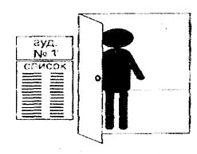

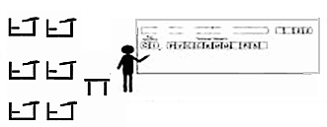
Организаторы в аудитории должны
Не позднее 08:50 пройти в аудиторию
Проверить готовность аудитории к экзамену
Вывесить списки участников ГИА-9 в аудитории
Разложить черновики
Оформить образцы регистрационных полей бланков

Slide 7
Организаторы вне аудитории должны
Дежурные на входе
с 09:00 начать допуск в ППЭ участников ГИА-9
Дежурные на этаже
Помогать присутствующим в ППЭ ориентироваться в помещениях ППЭ
Осуществлять контроль за перемещением по ППЭ лиц, имеющих право присутствовать в ППЭ

Slide 8
Организаторы в аудитории должны
Обеспечить вход обучающихся в аудиторию
Сообщить участникам ГИА-9 номер места в аудитории
Проконтролировать, чтобы у обучающихся не было с собой запрещенных средств

Slide 9
Ответственный организатор в аудитории должен
Не позднее 09:45 получить у руководителя ЭМ
В 09:50 начать первую часть инструктажа
Не ранее 10:00 начать вторую часть инструктажа
После проведения инструктажа
объявить время начала и окончания выполнения экзаменационной работы и зафиксировать это на доске

Slide 10
На этапе проведения экзамена
организаторы в аудитории должны
Следить за порядком в аудитории
Организовывать сопровождение участника
ГИА- 9 в случае его выхода из аудитории
Проверять комплектность, оставленных на
столе ЭМ
Принимать и фиксировать суть претензий по содержанию КИМ

Slide 11
На этапе проведения экзамена
организаторы в аудитории должны
Следить за состоянием участников ГИА-9
Выдавать по просьбе участника ГИА-9 дополнительные бланки ответов
Участвовать в процедуре удаления обучающегося из ППЭ при нарушении им установленного порядка проведения экзамена
Участвовать в процедуре досрочного завершения экзамена по объективным причинам

Slide 12
На этапе проведения экзамена
организаторы вне аудитории должны
Осуществлять контроль за перемещением присутствующих в ППЭ
Сопровождать участников ГИА-9 при выходе из аудитории во время экзамена
Заменять организатора в аудитории, в случае его выхода из аудитории
Контролировать выход участников из ППЭ

Slide 13
На этапе завершения экзамена
организаторы в аудитории должны
Уведомить участников ГИА-9 за 30 минут
и за 5 минут до окончания экзамена о скором
завершении экзамена
За 15 минут до окончания экзамена пересчитать
неиспользованные ИК, отметить неявку в форме
ППЭ-05-02-ГВЭ
Объявить, что экзамен окончен
Собрать у участников ГИА-9 в организованном
порядке под подпись ЭМ
Упаковать ЭМ в установленном порядке и
передать их руководителю ППЭ не позднее 15 минут
после окончания экзамена в аудитории
Покинуть ППЭ по указанию руководителя ППЭ
Notes:
за 30 минут и за 5 минут до окончания экзамена
уведомить участников ГИА-9 о скором завершении
экзамена и о необходимости перенести ответы из
черновиков, текстов работы в бланки ответов

Slide 14

На этапе завершения экзамена
организаторы вне аудитории должны
Сдать руководителю ППЭ списки участников ГИА-9
Контролировать незамедлительный
выход участников из ППЭ

Slide 15
Отдельные этапы проведения экзамена

Slide 16
Получение форм и инструкций
Не позднее 08:50 в штабе ППЭ ответственный организатор должен получить:
форму ППЭ-05-01-ГВЭ «Список участников ГВЭ в аудитории»
форму ППЭ-05-02-ГВЭ «Протокол проведения ГВЭ в аудитории»
форму ППЭ-12-02 «Ведомость коррекции персональных данных участников ГИА-9 в аудитории»
форму ППЭ-12-04 МАШ «Ведомость учета времени отсутствия участников ГВЭ в аудитории»
форму ППЭ-16 « Расшифровка кодов ОО»
бумагу для черновиков
инструкцию для организаторов в аудиторию
инструкцию для участников экзамена, зачитываемую организатором
сопроводительный бланк к ЭМ (форма ППЭ-9 11-01)
конверт для упаковки использованных черновиков
памятку со сроками ознакомления обучающихся с результатами экзамена
табличку с номером аудитории

Slide 17
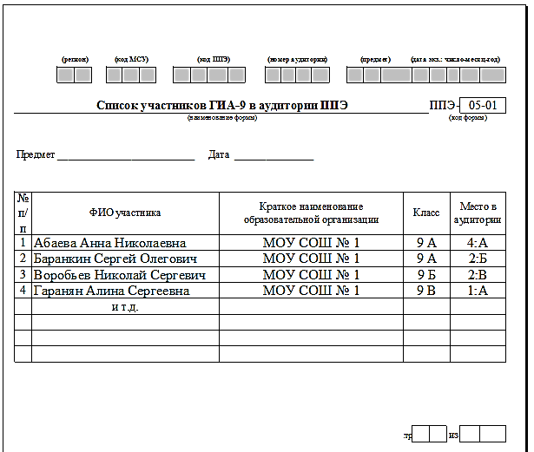

Slide 18
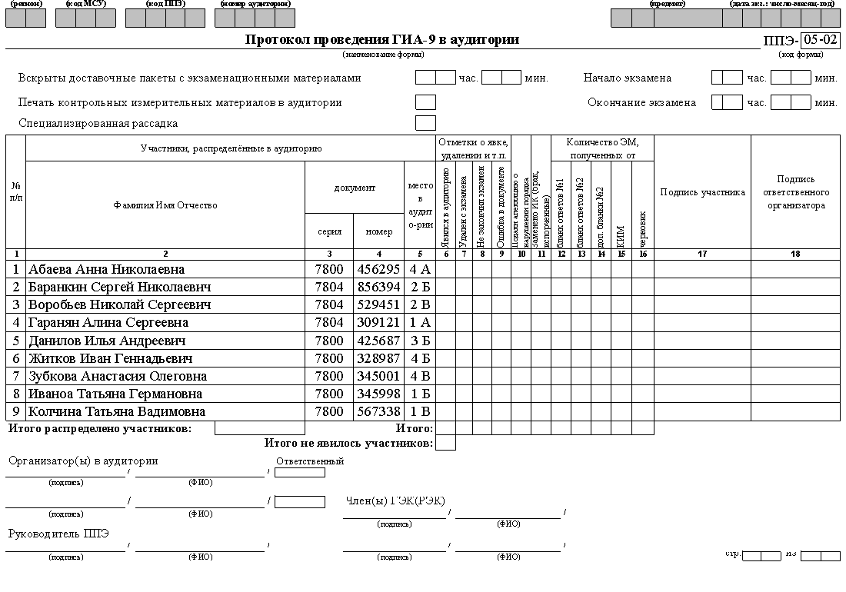

Slide 19
Получение форм и инструкций
Не позднее 08:50 в штабе ППЭ
дежурный на входе должен получить:
форму ППЭ-06-01 «Список участников ГВЭ образовательной организации»
форму ППЭ-06-02 «Список участников ГВЭ в ППЭ по алфавиту»
форму ППЭ-20 «Акт об идентификации личности участника ГИА-9»
металлоискатель

Slide 20


Допуск участников ГИА-9 в ППЭ
С 09:00 дежурные на входе должны начать допуск в ППЭ участников ГИА-9
Допуск участника ГИА-9 в ППЭ осуществляется на основании:
документа, удостоверяющего личность;
наличия его в списках распределения
в данный ППЭ (формы ППЭ-06-01, ППЭ-06-02)
Дежурный на входе указывает обучающимся на необходимость оставить личные вещи в подготовленном помещении до входа в ППЭ

Slide 21
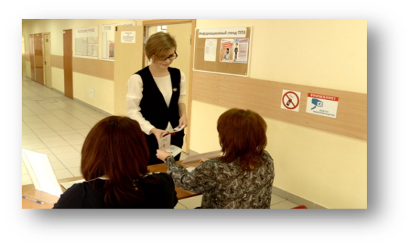
Допуск участников ГИА-9 в ППЭ
Отсутствие документа,
удостоверяющего личность
Участник ГИА-9 допускается в ППЭ
Сопровождающий заполняет форму ППЭ-20 «Акт об идентификации личности участника ГИА-9»
Отсутствие в списках распределения
Участник ГИА-9 не допускается в ППЭ
Руководитель ППЭ заполняет форму ППЭ-9 21-1
«Акт о недопуске участника ГИА-9 в ППЭ»

Slide 22
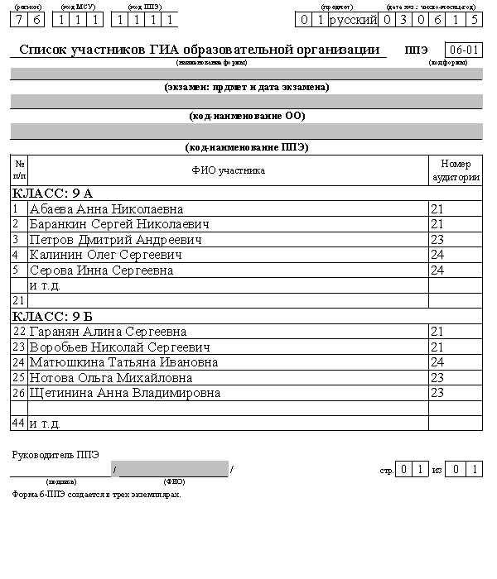

Slide 23
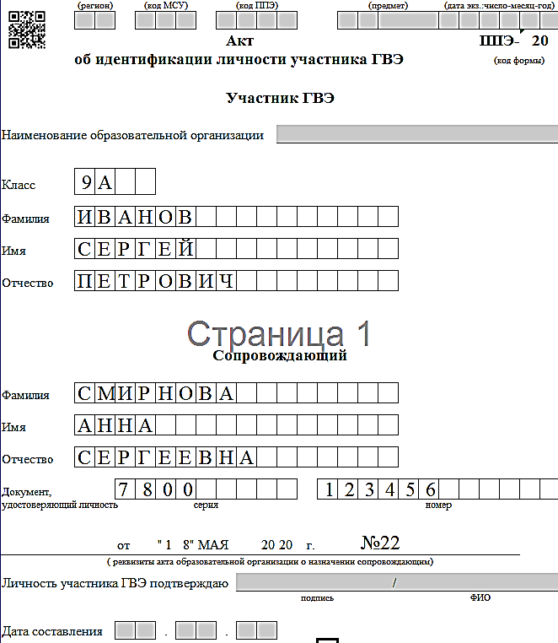

Slide 25
Допуск участников ГИА-9 в ППЭ
При себе участник ГИА-9 должен иметь:
документ, удостоверяющий личность
ручку (гелевую или капиллярную с чернилами черного цвета)
При себе участник ГИА-9 может иметь:
средства обучения и воспитания
лекарственные средства и питание (при необходимости)

Slide 26
Допуск участников ГИА-9 в ППЭ
Пронос участником ГИА-9 лекарственного средства в ППЭ
Медицинская справка
Штамп и печать медицинской организации
Подпись и печать врача
Дежурный на входе должен пригласить медицинского работника, который подтвердит, что проносимое лекарственное средство соответствует назначению врача и зафиксирует это в ведомости наличия лекарственных препаратов

Slide 27
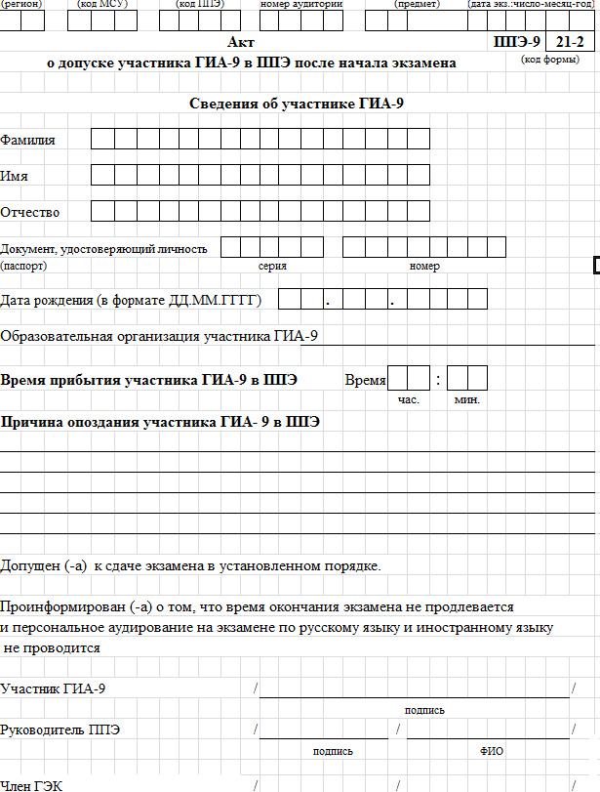
Допуск участников ГИА-9 в ППЭ
Опоздание на экзамен
Участник ГИА-9 допускается в ППЭ
Руководитель ППЭ составляет акт о допуске указанного участника в ППЭ после начала экзамена (форма ППЭ-9-21-2)

Slide 28
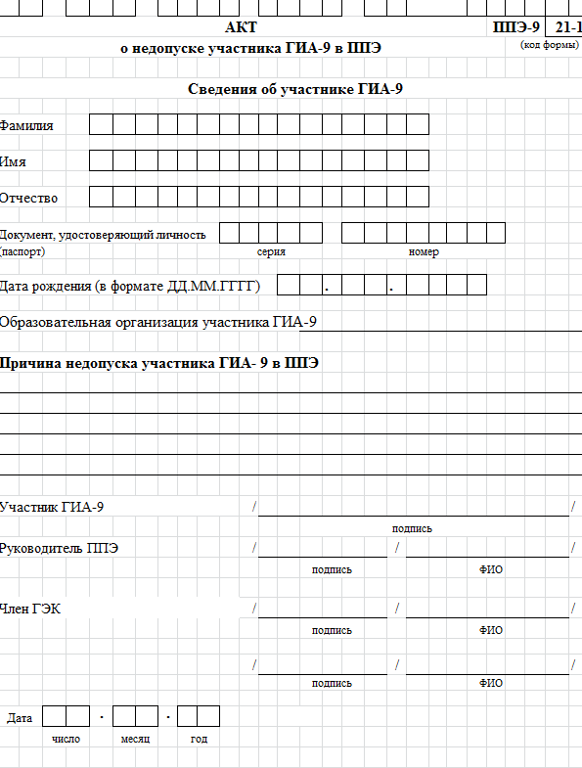

Допуск участников ГИА-9 в ППЭ
Отказ от сдачи запрещенного средства
Участник ГИА-9 не допускается в ППЭ
Руководитель ППЭ составляет акт о
недопуске указанного участника в
ППЭ (форма ППЭ-9-21-1)

Slide 29

Вход участников ГИА-9 в аудиторию

Slide 30
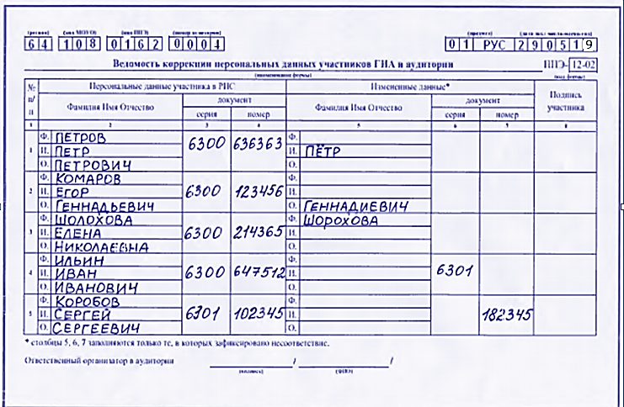
Коррекция персональных данных

Slide 31
Получение ЭМ ГВЭ
Не позднее 09:45 ответственный организатор должен получить у руководителя ППЭ:
доставочные спецпакеты с комплектами бланков ГВЭ
доставочные спецпакеты с КИМ ГВЭ
дополнительные бланки ответов
комплекты возвратных спецпакетов
(по 2 на каждую аудиторию)

Slide 32
Инструктаж обучающихся
09:50 - первая часть инструктажа
Не ранее 10:00 - вторая часть инструктажа

Slide 33
Комплект бланков ГВЭ
Бланк регистрации
Бланк ответов
Бланк регистрации и бланк ответов
связаны кодом работы

Slide 34
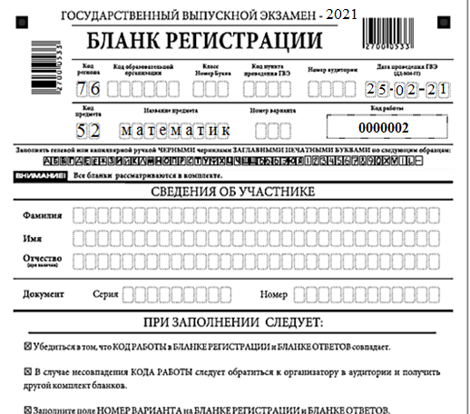
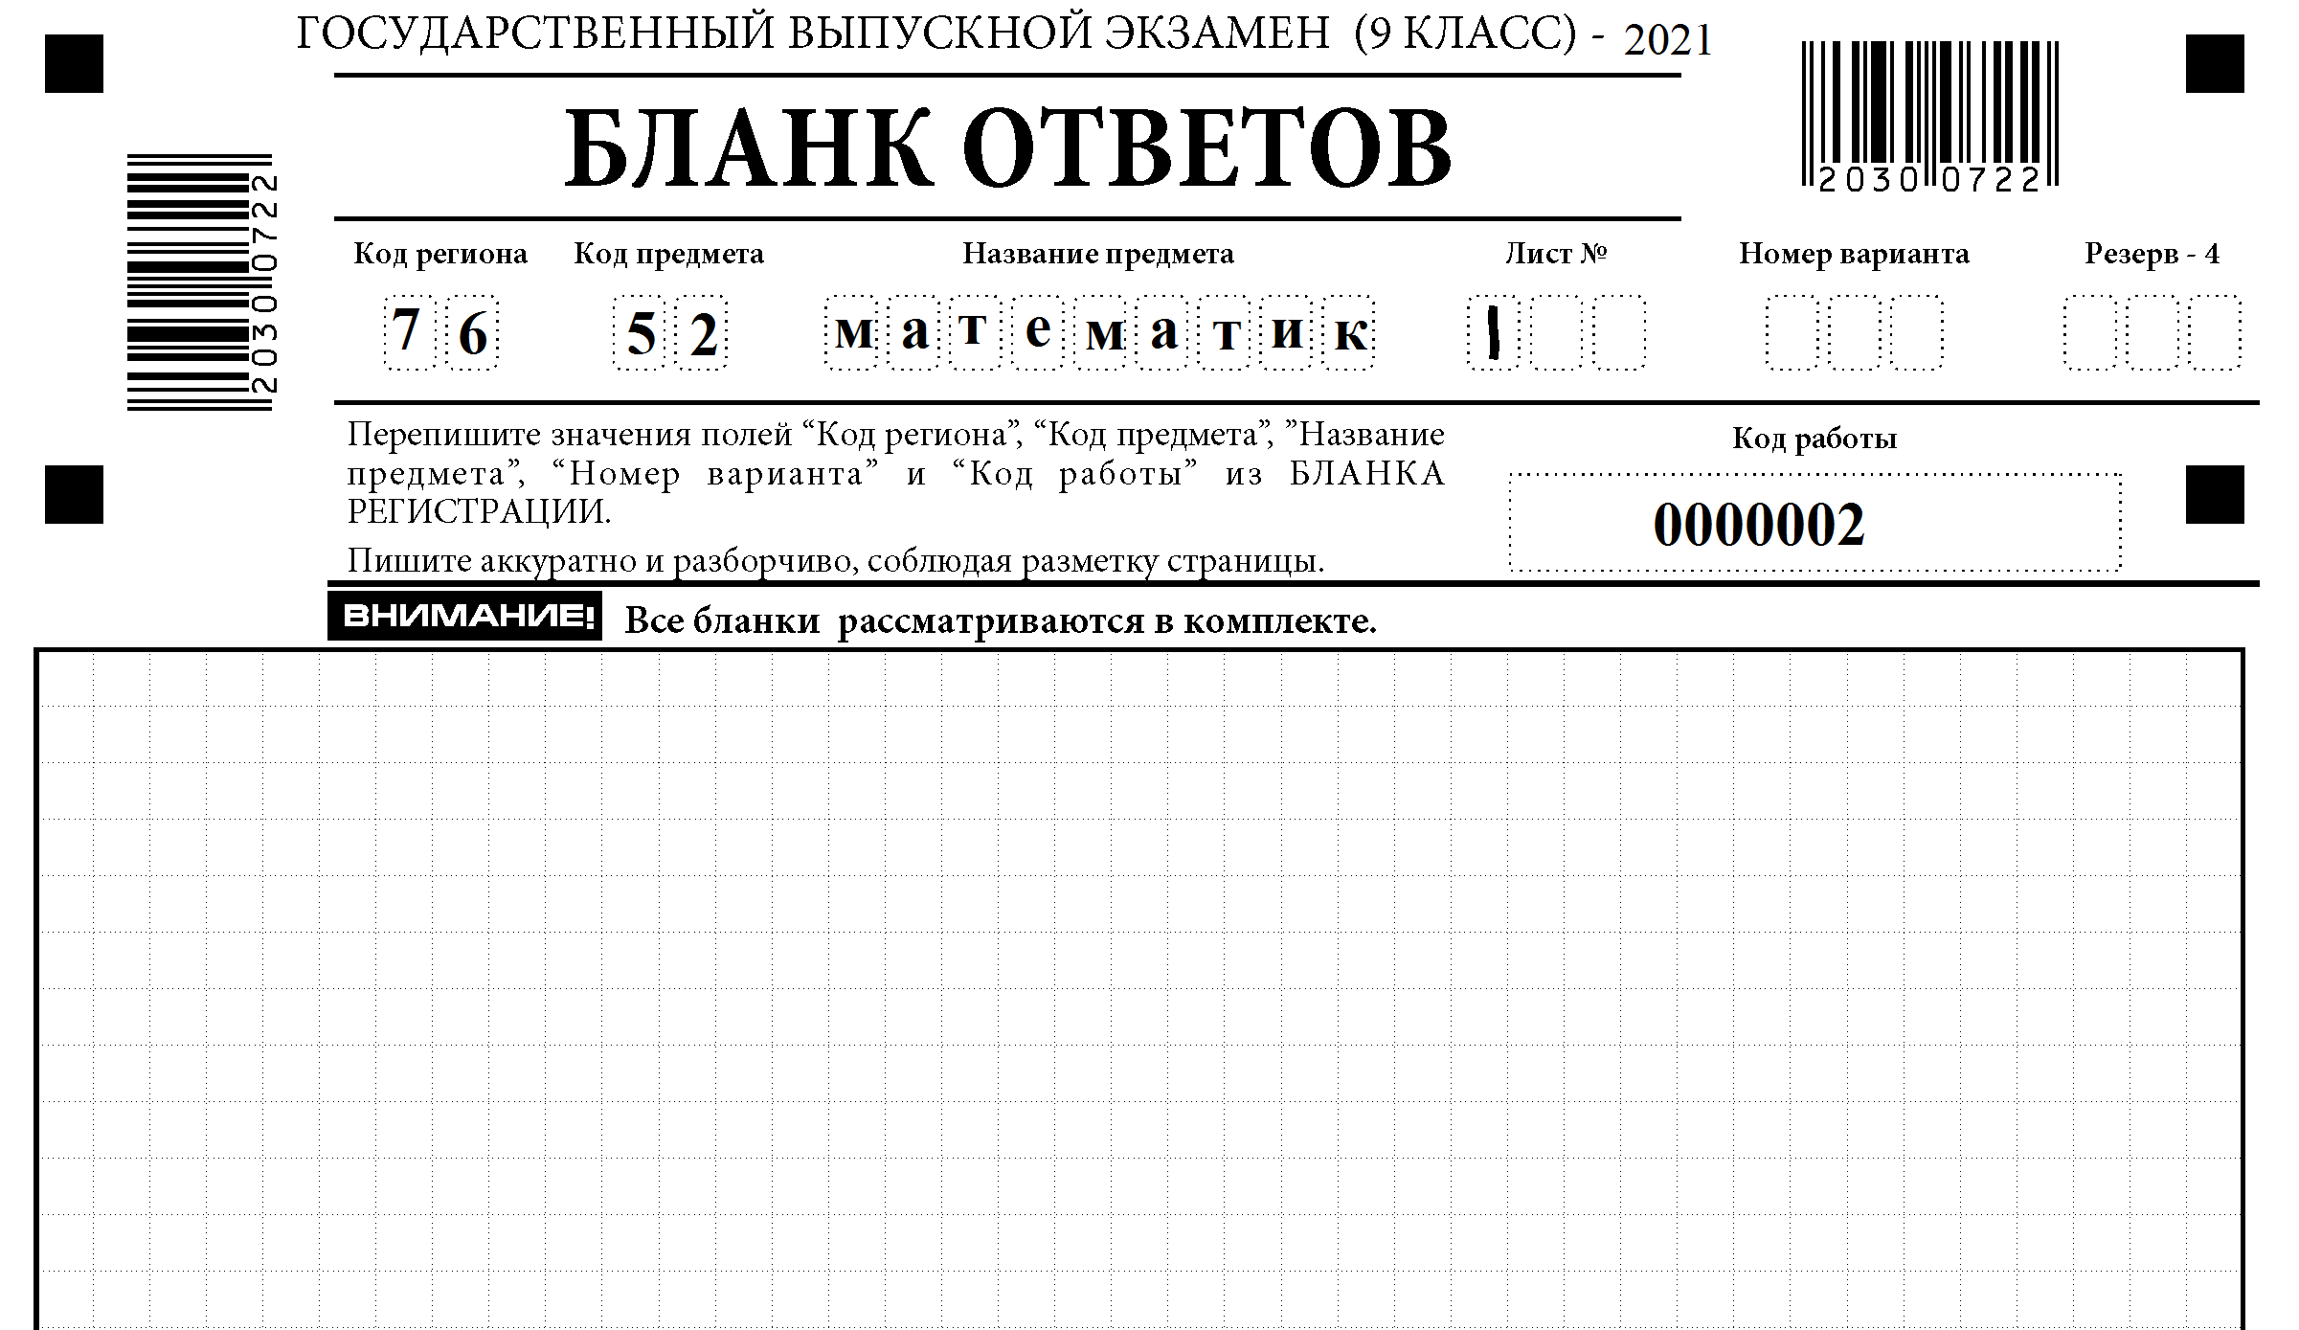
Выдача комплекта бланков ГВЭ

Slide 35
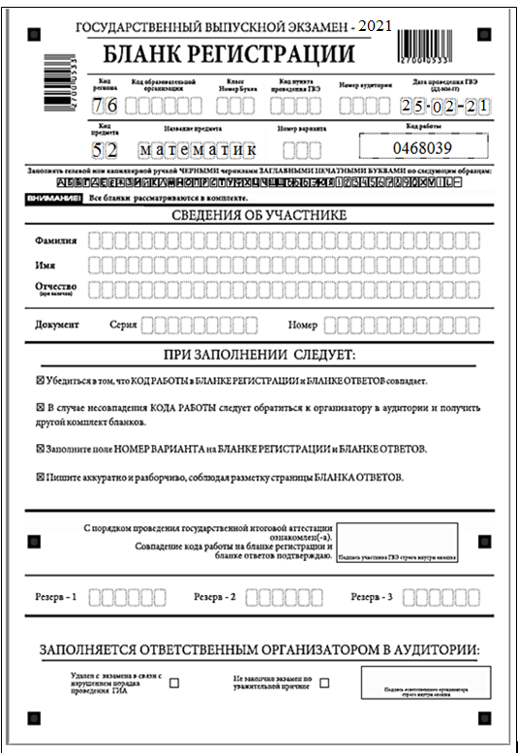
Бланк регистрации
односторонний
Метки об удалении и досрочном завершении

Slide 36
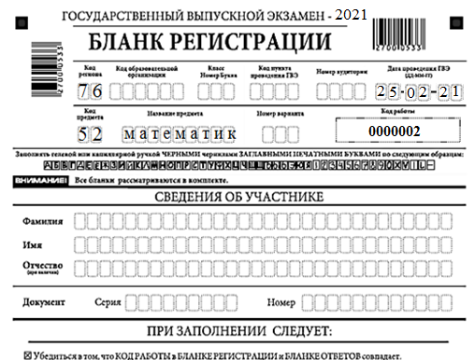
Заполнение регистрационных полей ГВЭ

Slide 37
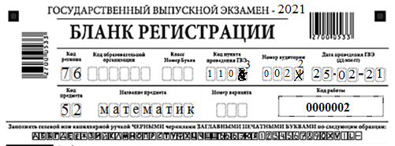
Исправление ошибок в регистрационной части
Ячейку, в которую внесены некорректные данные, необходимо заштриховать и новые данные внести над заштрихованной ячейкой
Неверные данные в ячейке зачеркнуть и сверху записать верное значение

Slide 38
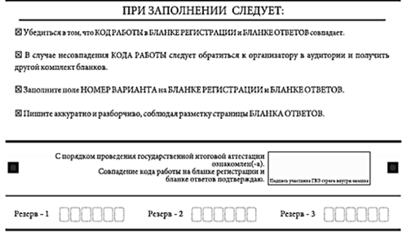
Заполнение регистрационных полей ГВЭ

Slide 39
Бланк ответов
двусторонний

Slide 40
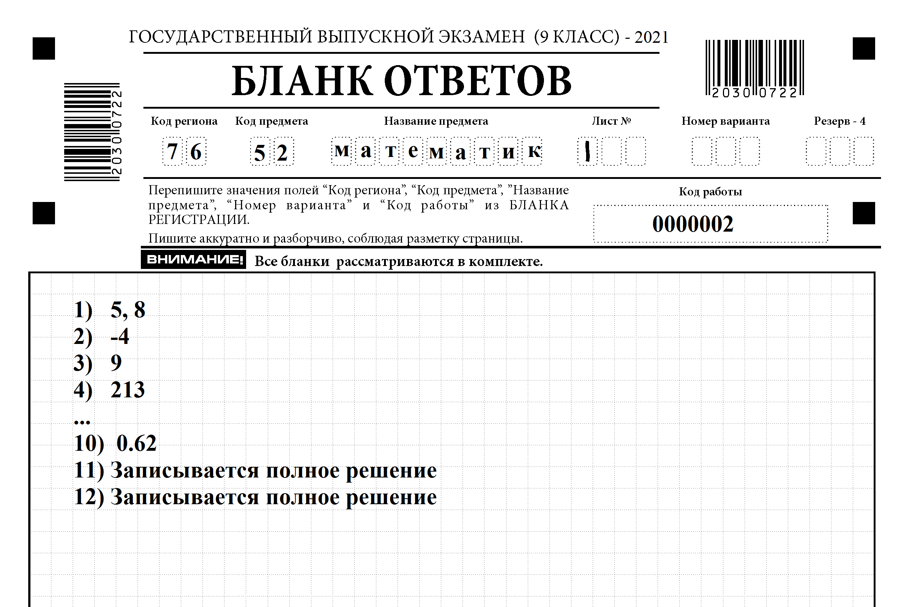
Записи в бланке ответов

Slide 41
Дополнительный бланк ответов
2
двусторонний

Slide 42
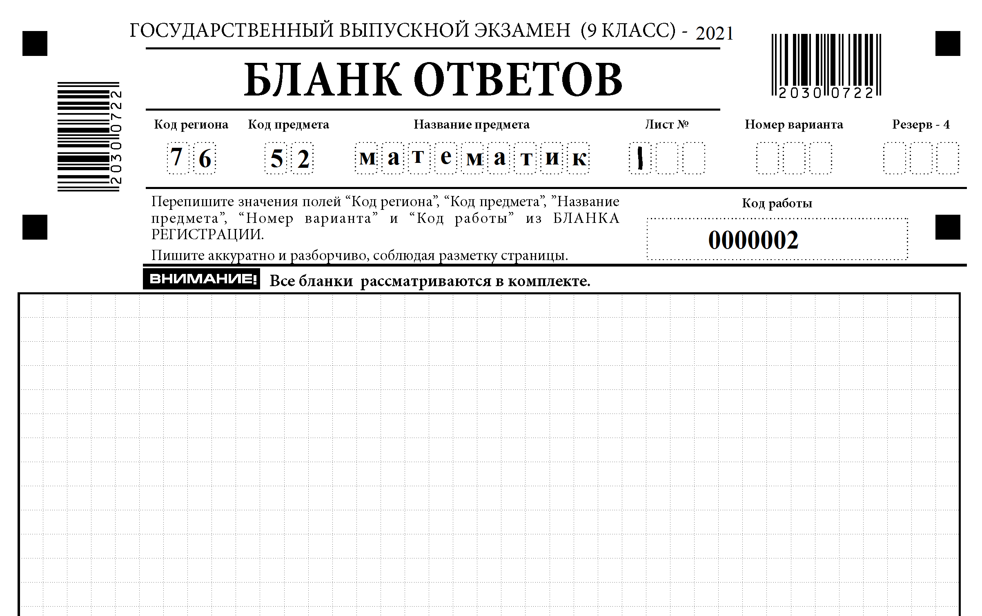
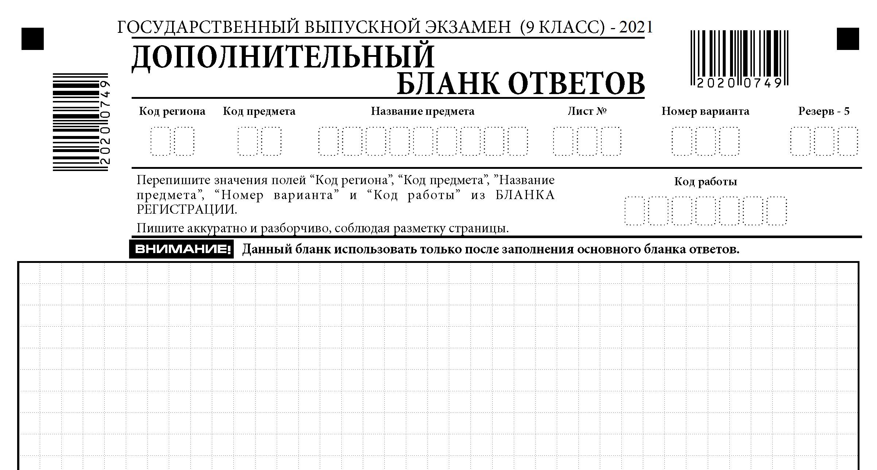
Выдача дополнительного бланка ответов
2
2
2

Slide 43
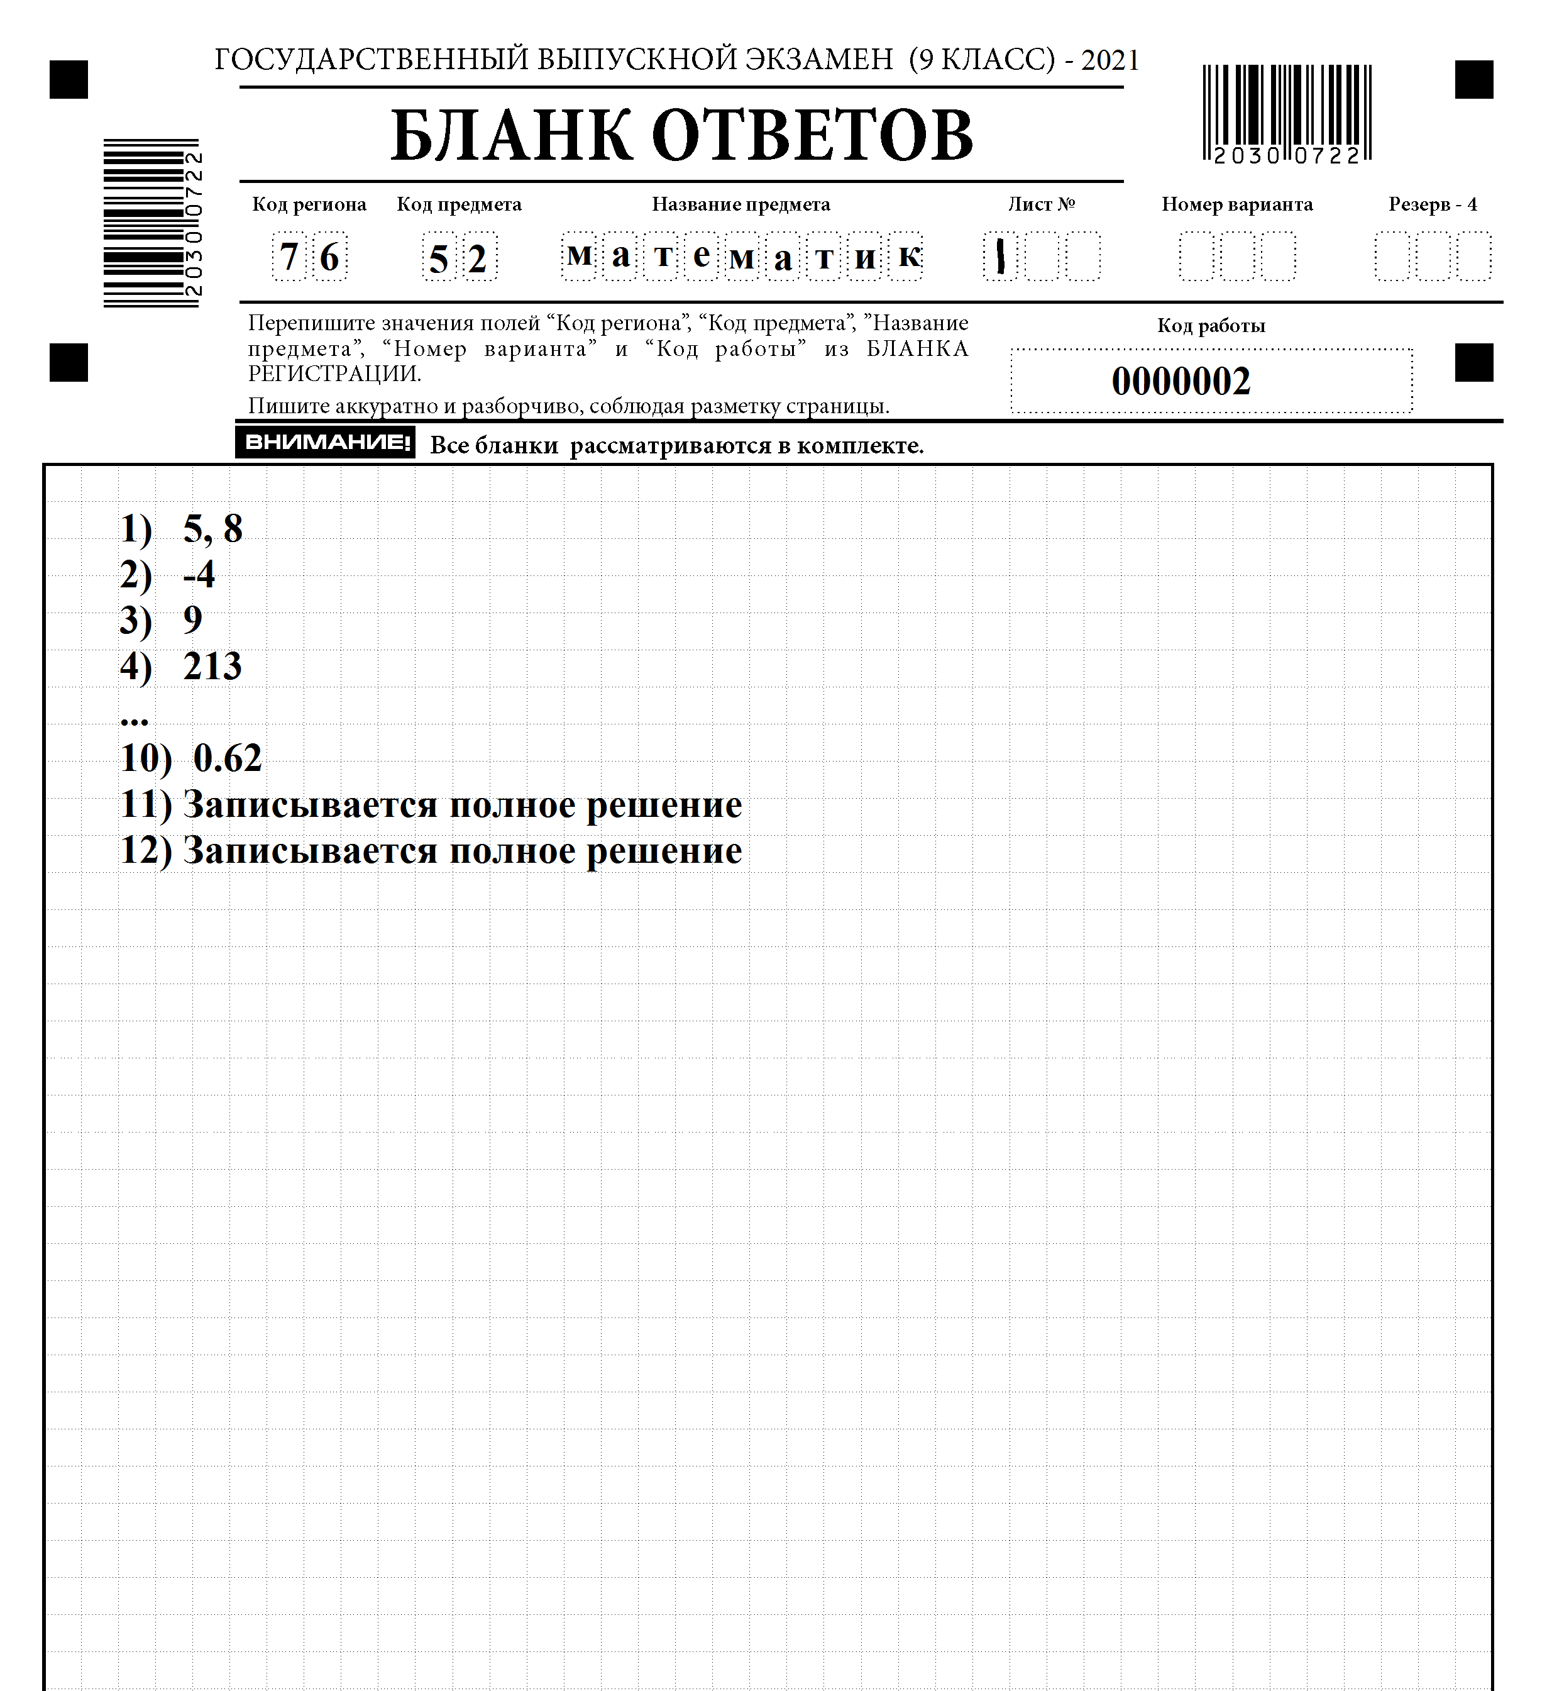
Знак «Z» ставится после завершения участником экзамена всей работы
Z

Slide 44
Замена ИК
Служебная записка
При замене можно использовать ИК:
невостребованные участниками экзамена в аудиториях
из резервного доставочного спецпакета
Вскрытие резервного доставочного спецпакета с ИК происходит в экзаменационной аудитории

Slide 45
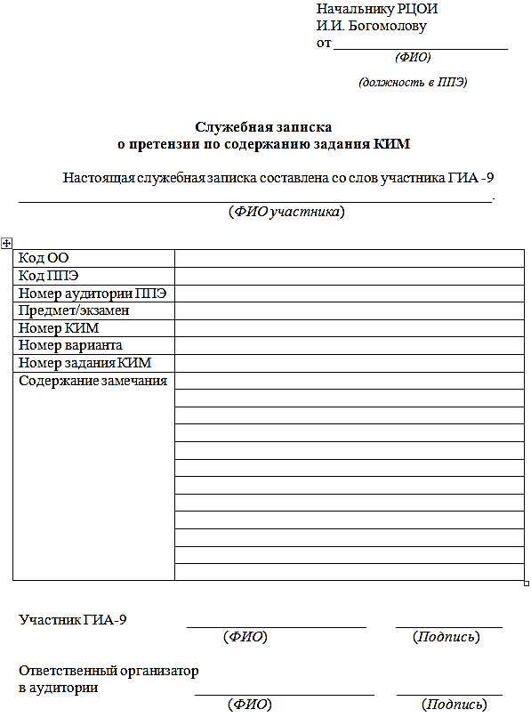
Служебная записка
по поводу претензии
по содержанию КИМ

Slide 46
Выход участника ГИА-9
из аудитории
Проверить комплектность ЭМ и черновиков
Проверить, чтобы письменные принадлежности остались на столе
Организовать сопровождение обучающегося
Отметить выход участников из аудитории в форме ППЭ-12-04 МАШ

Slide 47
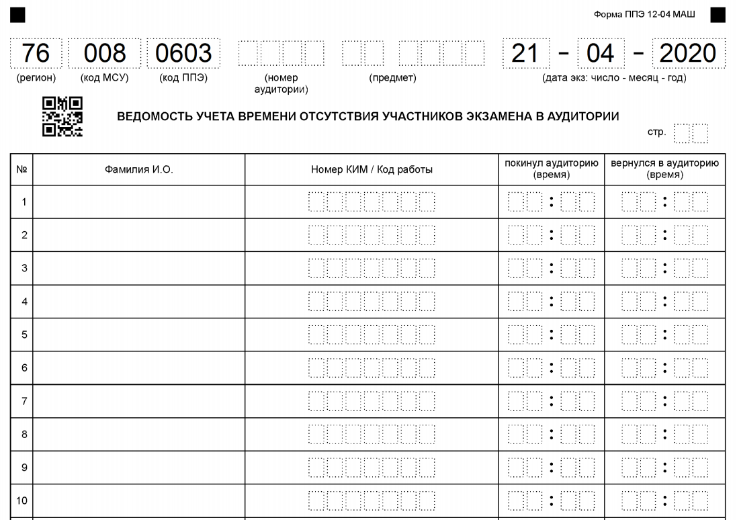
Форма ППЭ 12-04 МАШ

Slide 48
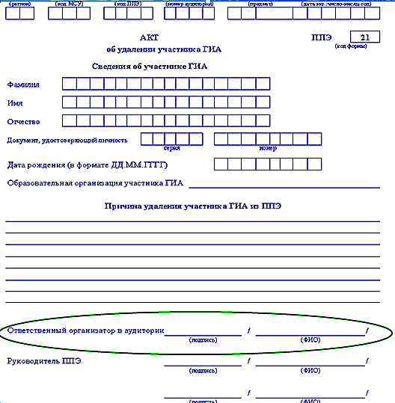
Удаление участника ГИА-9
Пригласить члена ГЭК
Расписаться в акте об удалении (форма ППЭ-21)
Зафиксировать удаление в форме ППЭ-05-02-ГВЭ, бланке регистрации
Подпись участника в форме ППЭ-05-02-ГВЭ
Подпись ответственного организатора в аудитории в бланке регистрации
Служебная записка

Slide 49
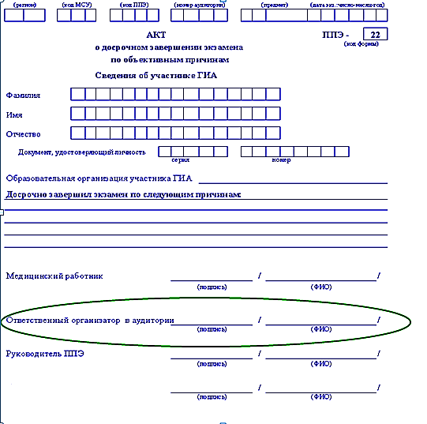
Досрочное завершение экзамена о уважительной причине
Пригласить организатора вне аудитории для сопровождения обучающегося в медкабинет
Расписаться в акте о досрочном завершении экзамена (форма ППЭ-22)
Зафиксировать досрочное завершение в форме ППЭ-05-02-ГВЭ, бланке регистрации
Подпись участника в форме ППЭ-05-02-ГВЭ
Подпись ответственного организатора в аудитории в бланке регистрации
Служебная записка

Slide 50
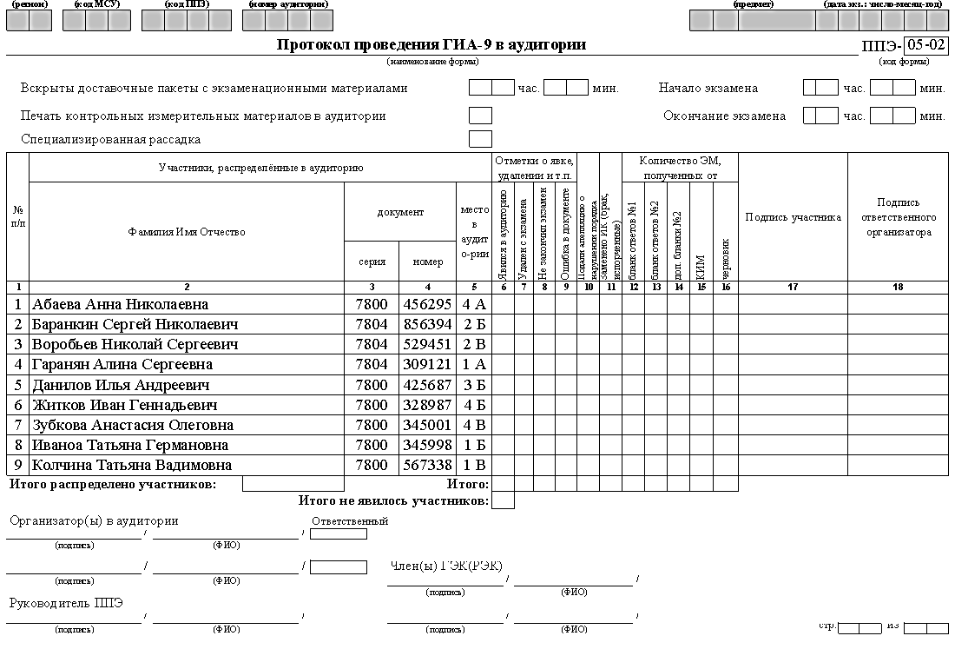
Х
1
1
1
0
2
0
1
Х
1
1
1

Slide 51

АПЕЛЛЯЦИЯ О НАРУШЕНИИ УСТАНОВЛЕННОГО ПОРЯДКА ПРОВЕДЕНИЯ
Пригласить члена ГЭК
Зафиксировать подачу апелляции в форме ППЭ-05-02-ГВЭ
Составить служебную записку

Slide 52
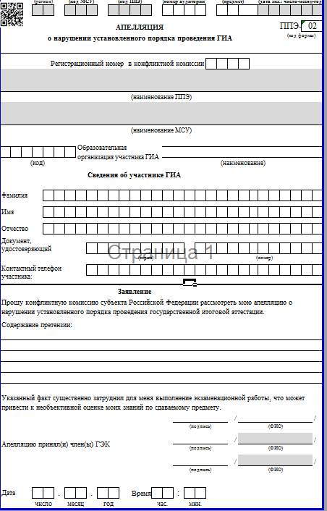
Подача обучающимся апелляции
о нарушении порядка проведения ГИА-9
Пригласить члена ГЭК
Зафиксировать подачу апелляции в форме ППЭ-05-02-ГВЭ
Составить служебную записку

Slide 53
Х

Slide 54
Сбор материалов в аудитории ГВЭ
Бланки регистрации
(запечатанные в
возвратный спецпакет)
Использованные КИМ
Неиспользованные бланки
Неиспользованные КИМ
Замененные бланки
Бланки ответов и
дополнительные
бланки ответов
(запечатанные в
возвратный спецпакет)
Замененные КИМ
Неиспользованные доп. бланки ответов
Черновики
ППЭ-05-02 ГВЭ «Протокол проведения ГВЭ в аудитории ППЭ»
ППЭ-05-01 «Список участников ГИА-9 в аудитории»
ППЭ-12-02 «Ведомость коррекции персональных данных участников ГИА-9 в аудитории»
ППЭ-12-04 МАШ «Ведомость учета времени отсутствия участников экзамена в аудитории»

Slide 55
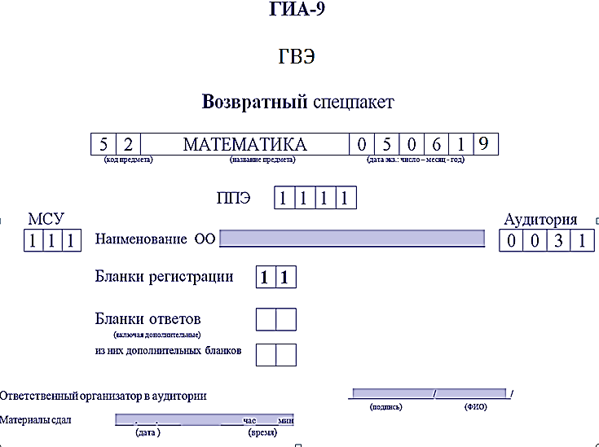

Slide 56
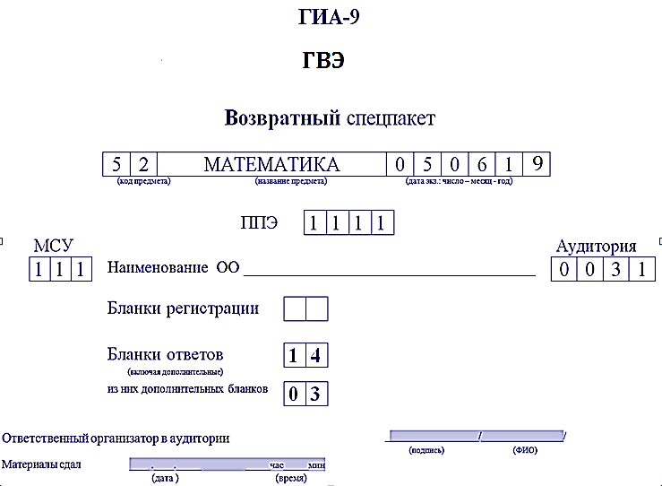

Slide 57
Упаковка экзаменационных материалов
ЗАПРЕЩАЕТСЯ:
Менять
ориентацию
бланков
в пакете
(верх-низ,
лицевая-
оборотная
сторона)
Скреплять
бланки
(скрепками,
степлерами
и т.п.)
Вкладывать
вместе
с бланками
какие-либо
другие
материалы
Использовать
какие-либо
иные пакеты
вместо
выданных
возвратных
спецпакетов

Slide 58
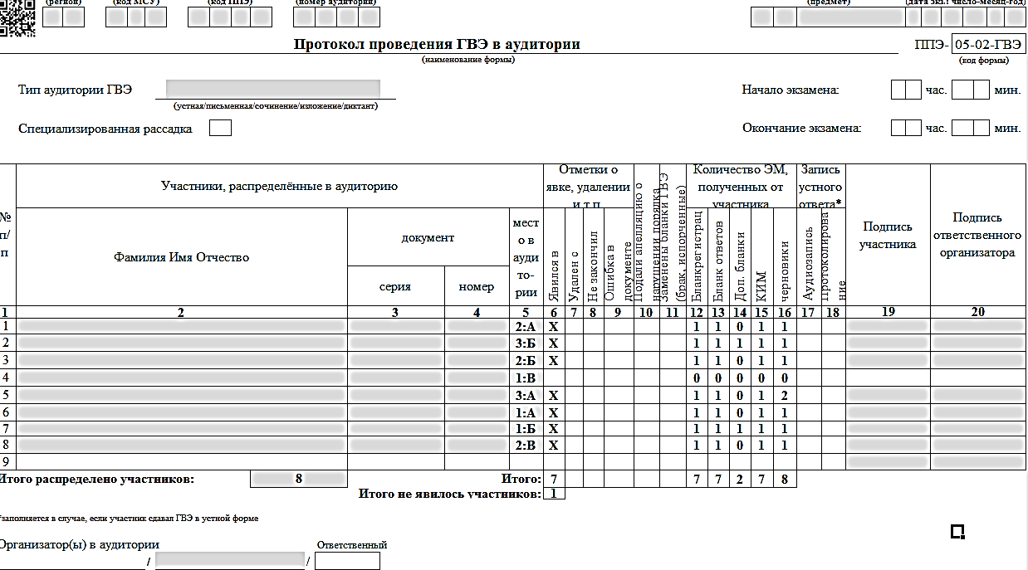

Slide 59
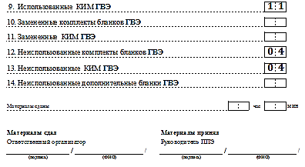
Сопроводительный бланк
к ЭМ
ППЭ-9 11-01

Slide 60
На этапе завершения экзамена
организаторы вне аудитории должны
Сдать руководителю ППЭ списки участников ГИА-9 образовательной организации и форму ППЭ-20 «Акт об идентификации личности участника ГИА-9»
Контролировать незамедлительный
выход участников из ППЭ

Slide 61
Особенности проведения отдельных экзаменов

Slide 62

Особенности проведения экзамена
по русскому языку ГВЭ
Сочинение
Комплект тем сочинений содержит:
четыре темы разной проблематики, сгруппированные в соответствии с определенной структурой
инструкцию для обучающегося
На протяжении всего экзамена обучающиеся могут пользоваться словарями

Slide 63
Особенности проведения экзамена
по русскому языку ГВЭ
Изложение
Изложение с творческим заданием содержит:
текст
творческое задание
инструкцию для обучающегося
Текст изложения зачитывается 2 раза с интервалом 2,5- 3 минуты
На протяжении всего экзамена обучающиеся могут пользоваться словарями

Slide 64
Особенности КИМ и проведения письменного экзамена по математике ГВЭ
100-ые номера (А) –
12 заданий, из которых 10 заданий с кратким ответом и 2 задания с развернутым ответом

Slide 65
Материалы располагаются
на сайте ГУ ЯО ЦОиККО http://coikko.ru
в разделе ГИА-9
Инструктивно-методические материалы
Смирнова М.В. 28-08-83, 8-980-742-52-31
Спасибо за внимание!

